Slide 1
Nombre: PROCESOS DE GLOBALIZACIÓN EN MÉXICO, ARTE Y TERRITORIO. N°equipo: 1 participantes: Curso: (En el que se planea llevar a cabo) Nombre del proyecto:
COLEGIO OLIVERIO CROMWELL
N° | Nombre | Asignatura
1 | ARMANDO MARTÍNEZ VILLEDA | Geografía Económica (área III)
2 | CAROLINA ALMARAZ LERIOS | Introducción a las Ciencias Sociales y Económicas (área III y IV).
3 | LEOPOLDO HERNÁNDEZ CASTELLANOS | Comunicación Visual (área IV)

Slide 2
Introducción
Las nuevas conformaciones territoriales nos llevana a entender las tramas sociales-económicas desde varias disciplinas. Los tiempos modernos necesitan reinvetarse las formas tradicionales de enseñanza. Por ello se justifica la interdisciplinariedad para comprender desde el arte como una forma no tradicinal las conformaciones territoriales. Por lo tanto el presente trabajo es una acercamiento a una nuvea forma de entender y entretejer el conocimiento.

Slide 3
OBJETIVO
Buscar una mejor comprensión desde las distintas disciplinas del concepto de TERRITORIO como espacio político, social, económico, cultural, de conviencia, de conflicto, de relaciones de poder. Desde el análisis de distintos temas como Nación-estado, pueblos originarios, imaginario social, identidad, resistencia, neocolonialismo, capitalismo, espacio público y sociedad.

Slide 4
Pregunta generadora, pregunta guía, problema a abordar, asunto a resolver o a probar
¿Por què es importante entender el rol del arte como una forma de resistencia y defensa social del territorio en un mundo globalizante?

Slide 5
Contenido. Temas y productos propuestos, organizados en forma cronológica.
 | Disciplina 1. GEOGRAFÍA ECONÓMICA | Disciplina 2. COMUNICACIÓN VISUAL | Disciplina 3. INTRODUCCIÓN AL ESTUDIO DE LAS CIENCIAS SOCIALES Y ECONÓMICAS
del programa, que se consideran. | TERRITORIONACIÒN-ESTADOPUEBLOS ORIGINARIOSCOORDENDAS DE LA ÈPOCA | MuralismoArte PúblicoGráfica popularImaginarios socialesPropaganda | Sociología EconomíaCiencia Política

Slide 6
PREGUNTAS ESENCIALES (4)
 | Disciplina 1. GEOGRAFÍA ECONÓMICA | Disciplina 2. COMUNICACIÓN VISUAL | Disciplina 3. INTRODUCCIÓN AL ESTUDIO DE LAS CIENCIAS SOCIALES Y ECONÓMICAS
Preguntas para dirigir la Investigación Interdisciplinaria. | ¿Por què es importante entender el rol del arte como una forma de resistencia y defensa social del territorio en un mundo globalizante?

Slide 7
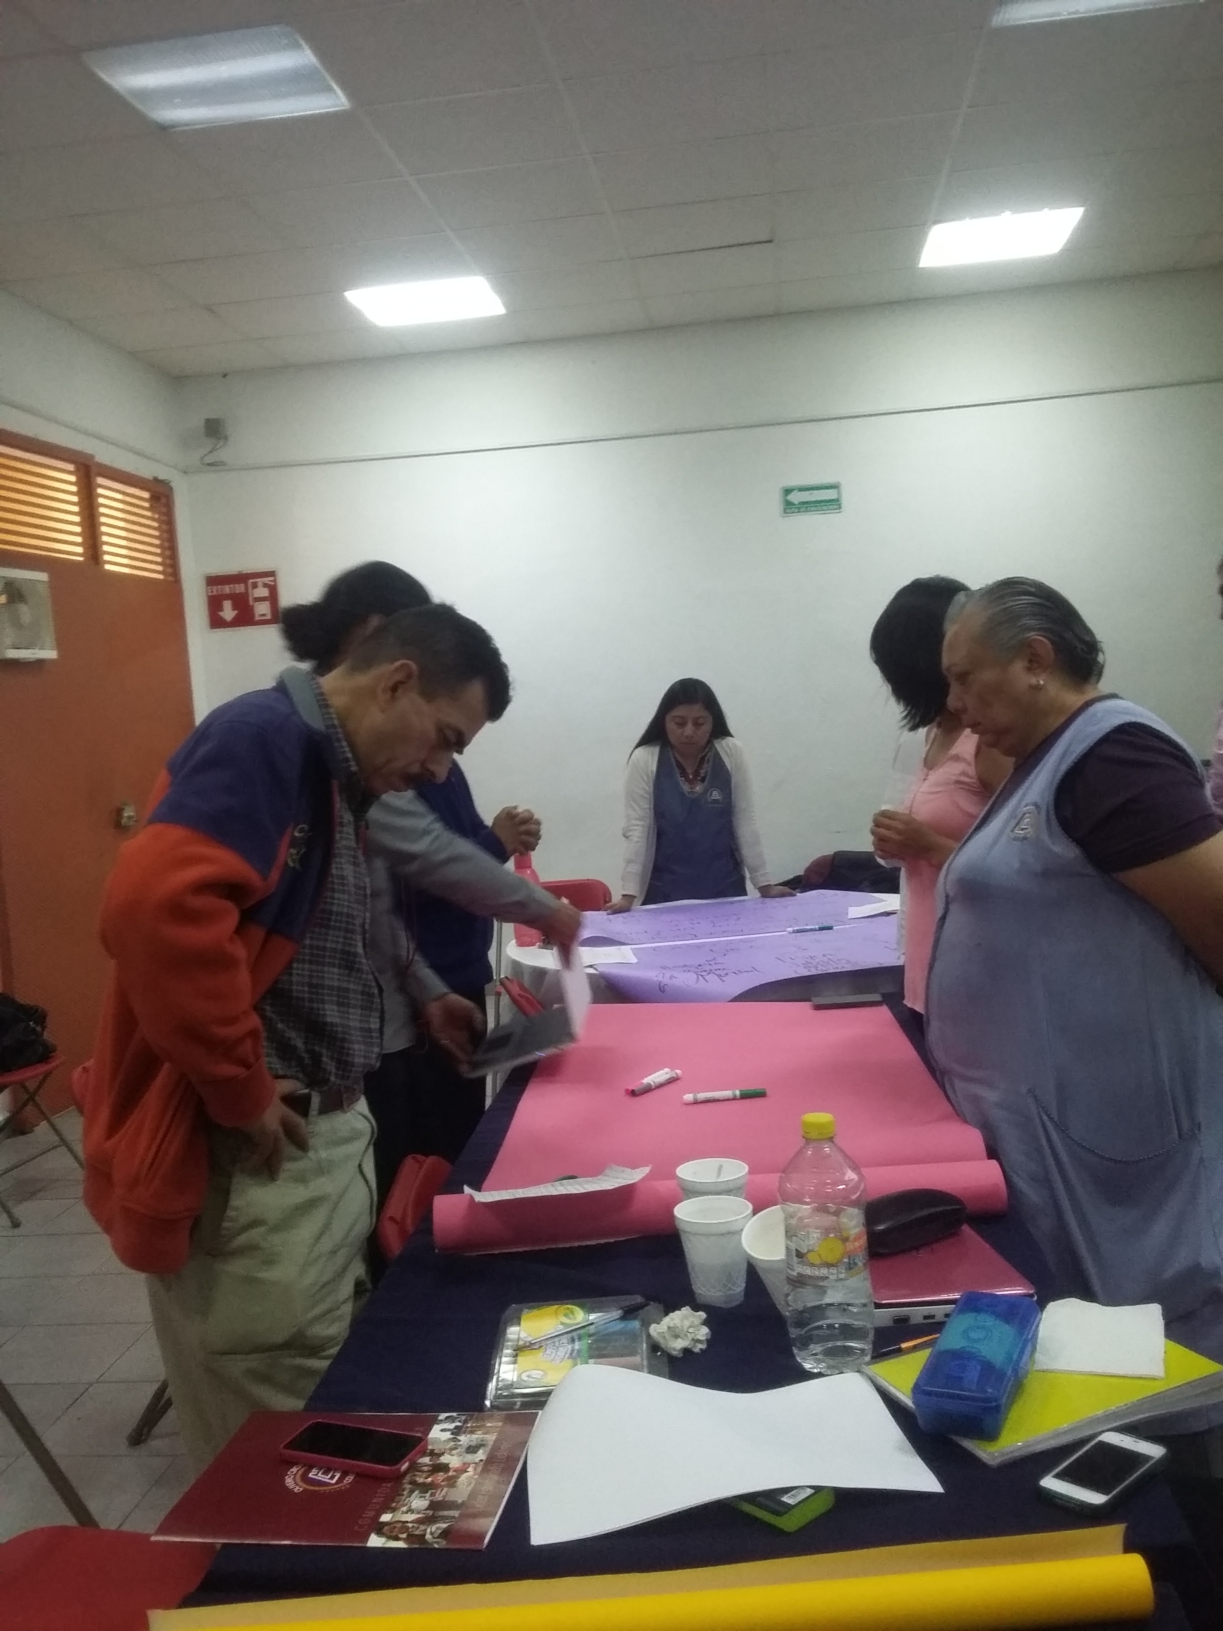
Producto (3)
Fotografías de la sesión tomadas por los propios grupos y la persona asignada para tal fin.

Slide 8
PRODUCTO (3)

Slide 9
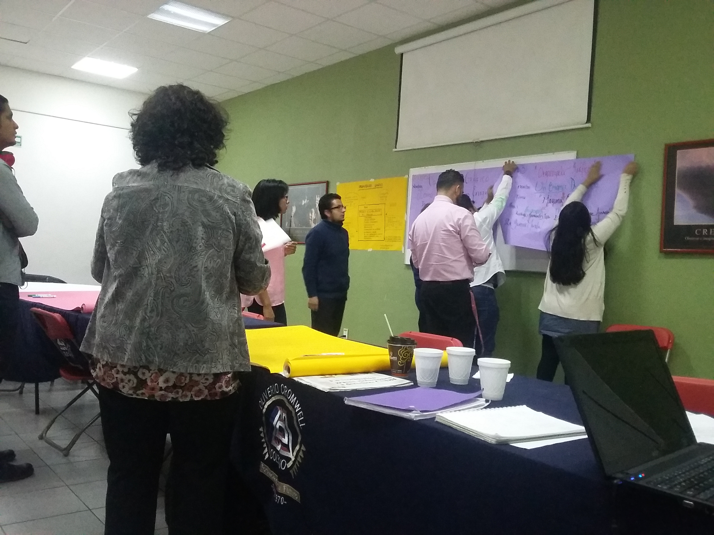
PRODUCTO (3)

Slide 10
PRODUCTO (4)
Fotografía de Organizador gráfico que muestra las conexiones o interrelaciones entre los temas de las diferentes asignaturas, que formarán parte del posible proyecto.

Slide 11
PRODUCTO (5) PROCESO DE INDAGACIÓN

Slide 12
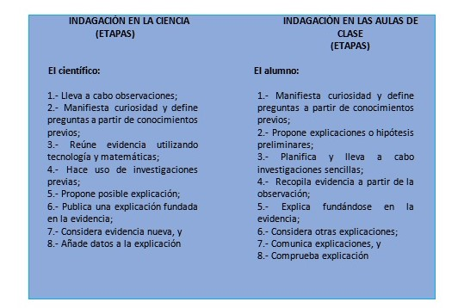
PRODUCTO (5) PROCESO DE INDAGACIÓN

Slide 13
PRODUCTO (6) A.M.E. GENERAL
Planeación de Proyectos Interdisciplinarios
1¿A qué responde la necesidad de crear proyectos interdisciplinarios como medio de aprendizaje hoy en día?
Generar aprendizaje en conjunto para obtener el conocimiento significativo que responda a la complejidad de nuestro entorno.
2¿Cuáles podrían ser los elementos fundamentales para la estructuración y planeación de los proyectos interdisciplinarios?
Que los docentes conozcan su programa, incitar al alumno a aprender más y poder observar qué diferentes asignaturas se pueden apoyar para obtener un mejor resultado .
Interacción entre alumnos y docentes, conexión con el currículo, verificando el Objetivo General de Aprendizaje del Proyecto para direccionar el planteamiento de estrategias y la definición del producto final. Fases de estrategias: consultas, intercambio de información, bases de datos, publicaciones digitales, trabajos de campo, crear plataformas, herramientas informativas de apoyo.
3¿Cuál es “el método” o “los pasos” para acercarse a la Interdisciplinariedad?
Conocer el programa, observar los problemas que se presentan en nuestro entrono, buscar las alternativas para desarrollarlo, crear lluvias de ideas con respecto a las posibles soluciones en los diferentes ámbitos.
4¿Qué características debe tener el nombre del proyecto interdisciplinario?
Debe ser llamativo, que invite a los alumnos y a los profesores a trabajar en él.
Implicar al alumno en el aprendizaje, que su producto sea medible, que se pueda evaluar, reunir conocimiento de diferentes disciplinas, tareas en torno a su contexto desde las áreas implicadas.

Slide 14
PRODUCTO (6) A.M.E. GENERAL
Documentación del proceso y portafolios de evidencias
5¿Qué entendemos por “documentación”?
Momentos específicos que el profesor d como evidencia de un proceso interdisciplinario. Estas evidencias y resultados comprenden desde manuscritos hasta medios digitales.
Incluyendo procedimientos
Es la ciencia que consiste en documentar, ésta se encuentra identificada por el procesamiento de información que otorgará datos específicos sobre un tema determinado; de acuerdo a esto puede identificarse como una técnica instrumental y auxiliar, para lograr informar a numerosas personas sobre un tema en específico.
6¿Qué evidencias concretas de documentación estaríamos esperando, cuando trabajamos de manera interdisciplinaria?
Que sean medibles, evaluables, ya sean productos como un objeto físico, digital, presentación oral, escrita, un proceso, exposiciones, recopilaciones, encuestas, que contribuyan a realizar actividades que conecten con el mundo real. Le da al docente evidencias claras del proceso que se está viviendo.
7¿Cuál es la intención de documentar en un proyecto y quién lo debe hacer?
Dejar evidencia de la investigación en todas sus fases del proyecto. El registro debe hacerse de manera bilateral.

Slide 15
PRODUCTO (6) A.M.E. GENERAL
Gestión de Proyectos interdisciplinarios
8¿Qué factores debemos tomar en cuenta para hacer un proyecto? ¿Cómo debemos organizarlos?
Se debe tomar en cuenta el Diagnóstico de necesidades del grupo. Desarrollar un plan de acción. Organizar el diferente trabajo colaborativo desde diferentes ámbitos y disciplinas.
Observar ajustes y cambios en el proyecto. Instrumentación de recolección de datos. Organización de la información. Proceso. Análisis de los resultados.
El proyecto debe diseñarse, proponerse, implementarse, ejecutarse y evaluarse.
El docente debe estar convencido de su plan de programa, debe planear su proyecto en relación al temario y buscar esos puntos de encuentro. Disposición de que todas las materias son importantes. Diseñar un modelo, una innovación hacer un cronograma para trabajar el proyecto.
9¿Cómo podemos identificar los puntos de interacción que permitan una indagación, desde situaciones complejas o la problematización?
Desde la conceptualización de un problema común planteando temas de carácter complejo que puedan abordarse desde distintas disciplinas y bajo un marco epistémico compartido.
La identificación de una necesidad, los intereses institucionales, académicos y/o personales. El diseño de un proyecto implica una reflexión en la cual convergen las necesidades y los medios para satisfacerlas. El proyecto debe diseñarse, proponerse, implementarse, ejecutarse y evaluarse.

Slide 16
PRODUCTO (6) A.M.E. GENERAL
10¿En qué debemos poner atención, para saber si es necesario hacer cambios en el trabajo diario que ya realizamos?
Hay que observar el desempeño de los alumnos y la aprehensión de los conocimientos. Observar mediante los resultados, si lo que se está haciendo llevar hacia un camino o se queda a la mitad. Ver si no es viable continuar con ese método y por ende buscar una nueva alternativa que
permita llegar al objetivo.
11¿Cómo beneficia al aprendizaje el trabajo interdisciplinario?
Que se puede observar que las asignaturas no están alejadas unas de otras, si no que se trabajan en conjunto para poder tener un mejor conocimiento y enriquecer los huecos o espacios que una sola materia no puede resolver

Slide 17
PRODUCTO (6) A.M.E. GENERAL
El desarrollo profesional y la formación docente
12¿Qué implicaciones tiene, dentro del esquema de formación docente, el trabajo orientado hacia la interdisciplinariedad?
Generar el aprendizaje en conjunto para obtener un conocimiento significativo.
13¿Qué dimensiones debemos tener en cuenta, para la construcción de proyectos interdisciplinarios?
Los alcances y limitaciones que pudiera encontrar el proyecto

Slide 18
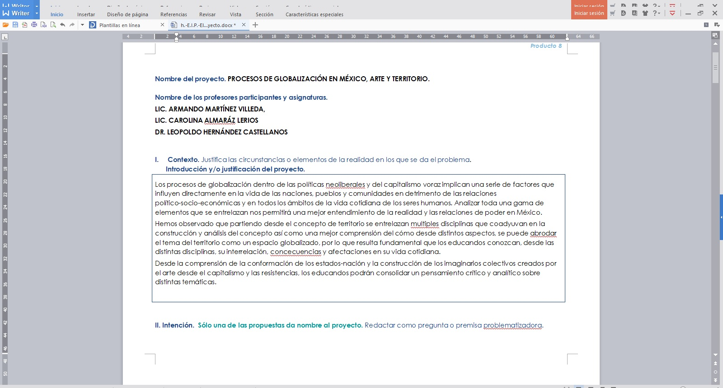
Producto (7) I.E.P. resumen

Slide 26
PRODUCTO (8) Elaboración del proyecto

Slide 34
Producto 9

Slide 35
PRODUCTO 10 EVIDENCIAS DE PROCESO EValuación
Rodríguez, M (2015) Enfoques de evaluación y aprendizaje que utilizan los docentes de la UPN, de la licenciatura de pedagogía.
http://200.23.113.51/pdf/31437.pdf

Slide 36
PRODUCTO 10 EVIDENCIAS DE PROCESO EValuación
Rodríguez, M (2015) Enfoques de evaluación y aprendizaje que utilizan los docentes de la UPN, de la licenciatura de pedagogía.
http://200.23.113.51/pdf/31437.pdf

Slide 37
Quién la puede llevar a cabo o implementar?

Slide 38
Técnicas e instrumentos y cómo son

Slide 39
blibliografía
Díaz, F. y Barriga, A. (2002). Tipos de evaluación, en Estrategias Docentes para un Aprendizaje Significativo: una
interpretación constructivista (pp. 396-414). México: McGraw Hill. Recuperado de
https://jeffreydiaz.files.wordpress.com/2008/08/estrategias-docentes-para-un-aprendizaje-significativo.pdf
Rodríguez, M (2015) Enfoques de evaluación y aprendizaje que utilizan los docentes de la UPN, de la licenciatura de pedagogía.
http://200.23.113.51/pdf/31437.pdf

Slide 40
Producto 11 (formatos)

Slide 48
Producto 12 (sesión por sesión)

